Slide 1
Python程序设计
任课教师：佘 维
办公室：北校区行政楼306（63886652）
Email： wshe@zzu.edu.cn
郑州大学软件学院

Slide 2
第11章 大数据处理
11.1 大数据特征
11.2 大数据框架
11.3 Map/Reduce编程案例
11.4 Hadoop模式的MapReduce应用
11.5 PySpark编程框架

Slide 3

大数据处理
历史上有个著名的故事叫“草船借箭”，故事的主人公诸葛孔明对天象的观察实际上就是对风、云、温度、湿度、光照和所处节气等大量多元化的非结构数据进行综合分析，最终通过复杂的计算得出了正确的结论，正是他精准的预测才能有“万事俱备只欠东风”的从容，最终为决策提供了有力支持，这可以看作是大数据的一个经典应用。

Slide 4
大数据处理
洛杉矶警察局和加利福尼亚大学合作利用大数据预测犯罪的发生。
google流感趋势(Google Flu Trends)利用搜索关键词预测禽流感的散布。
统计学家内特.西尔弗(Nate Silver)利用大数据预测2012美国选举结果。
麻省理工学院利用手机定位数据和交通数据建立城市规划。
梅西百货的实时定价机制。根据需求和库存的情况，该公司基于SAS的系统对多达7300万种货品进行实时调价。
Tipp24 AG针对欧洲博彩业构建的下注和预测平台。该公司用KXEN软件来分析数十亿计的交易以及客户的特性，然后通过预测模型对特定用户进行动态的营销活动。这项举措减少了90%的预测模型构建时间。

Slide 5
大数据处理
沃尔玛的搜索。这家零售业寡头为其网站自行设计了最新的搜索引擎Polaris，利用语义数据进行文本分析、机器学习和同义词挖掘等。根据沃尔玛的说法，语义搜索技术的运用使得在线购物的完成率提升了10%到15%。对沃尔玛来说，这就意味着数十亿美元的金额。
快餐业的视频分析(Laney没有说出这家公司的名字)。该公司通过视频分析等候队列的长度，然后自动变化电子菜单显示的内容。如果队列较长，则显示可以快速供给的食物；如果队列较短，则显示那些利润较高但准备时间相对长的食品。

Slide 6
大数据处理
饭店选址、客户口味分析、菜品销量预测、食材供应商原材料质量分析
企业运作的内在规律挖掘
调度管理
物流优化
社交网络
智能交通，城市规划
客户关系管理，智能推荐系统，智能定制广告
信息安全，个人生活......

Slide 7
大数据处理
大数据不仅仅是对历史数据进行分析，更重要的是通过分析历史数据对未来进行精准预测，未雨绸缪，挖掘潜在的商机，预测并尽量避免可能的危机。

Slide 8
11.1 大数据特征
数据体量巨大。从TB级别，跃升到PB级别甚至EB级别；
数据类型繁多。非结构化数据越来越多，例如网络日志、视频、图片、地理位置信息等等，这对数据处理能力提出了更高的要求。
价值密度低。以视频为例，一部1小时的视频，在连续不间断的监控中，有用数据可能仅有一二秒。如何通过强大的机器算法更迅速地完成数据的价值“提纯”成为目前大数据背景下亟待解决的难题。另外，数据的来源直接导致分析结果的准确性和真实性。若数据来源是完整的并且真实，最终的分析结果以及决定将更加准确。
要求处理速度快。根据IDC的“数字宇宙”的报告，预计到2020年，全球数据使用量将达到35.2ZB。在如此海量的数据面前，处理数据的效率就是企业的生命，在某些企业秒级的延迟已经是能够容忍的极限。

Slide 9
11.2 大数据框架
MapReduce：分布式计算框架，可以将单个计算作业分配给多台计算机执行，可以在短时间内完成大量工作，尤其适合数值型和标称型数据，但需要对行业领域具有一定理解后重写算法来完成特定的业务处理要求。

Slide 10
11.2 大数据框架
MapReduce的名字由函数式编程中常用的map和reduce两个单词组成。
MapReduce在大量节点组成的集群上运行，工作流程是：单个作业被分成很多小份，输入数据也被切片分发到每个节点，每个节点只在本地数据上做运算，对应的运算代码成为mapper，这个过程即map阶段；每个mapper的输出通过某种方式组合，根据需要可能还进行排序，排序后的结果再被分成小份分发到各个节点进行下一步处理，这被成为reduce阶段，对应的代码成为reducer。
不同类型的作业可能需要不同数量的reducer，并且，在任何时候，每个mapper或reducer之间都不进行通信，每个节点只处理自己的事务，且在本地分配的数据集上运算。

Slide 11
11.2 大数据框架
Hadoop：MapReduce框架的一个免费开源实现，采用Java语言编写，支持在大量机器上分布式处理数据。除了分布式计算之外，Hadoop还自带分布式文件系统，可以运行多种不同语言编写的分布式程序。Hadoop在可伸缩性、健壮性、计算性能和成本上具有无可替代的优势，事实上已成为当前互联网企业主流的大数据分析平台。

Slide 12
11.2 大数据框架
Spark是一个针对超大数据集合的低延迟的集群分布式计算系统，比MapReducer快40倍左右。Spark是hadoop的升级版本，兼容Hadoop的APi，能够读写Hadoop的HDFS HBASE 顺序文件等。 Hadoop作为第一代产品使用HDFS，第二代加入了Cache来保存中间计算结果，并能适时主动推Map/Reduce任务，第三代就是Spark倡导的流Streaming。

Slide 13
11.3 Map/Reduce编程案例
首先对大数据进行分割，划分为一定大小的数据，然后将分割的数据交给多个Map函数进行处理，Map函数处理后将产生一组规模较小的数据，多个规模较小的数据再提交给reduce函数进行处理，得到一个更小规模的数据或直接结果。

Slide 14
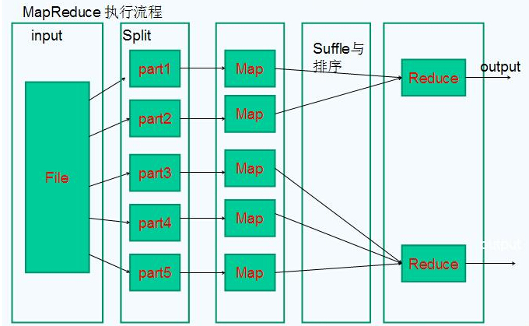
11.3 Map/Reduce编程案例

Slide 15
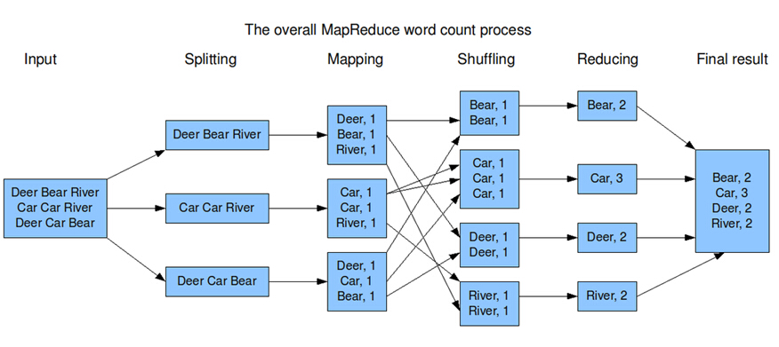
11.3 Map/Reduce编程案例

Slide 16
11.3 Map/Reduce编程案例
例：Windows系统的升级日志文件一般较大，现要求统计一下日志文件中不同日期有关的记录条数。
1）大文件切分：code\FileSplit.py
2）Map代码：code\Map.py
3）Reduce代码：code\Reduce.py
不同的处理要求需要不同的Map和Reduce函数。

Slide 17
11.4 Hadoop模式的MapReduce应用
Hadoop_Map.py
import os
import re
import time
def Map(sourceFile):
if not os.path.exists(sourceFile):
print(sourceFile, ' does not exist.')
return
pattern = re.compile(r'[0-9]{1,2}/[0-9]{1,2}/[0-9]{4}')
result = {}
with open(sourceFile, 'r') as srcFile:
for dataLine in srcFile:
r = pattern.findall(dataLine)
if r:
print(r[0], ',', 1) #将中间结果输出到标准控制台
Map('test.txt')

Slide 18
11.4 Hadoop模式的MapReduce应用
Hadoop_Reduce.py
import os
import sys
def Reduce(targetFile):
result = {}
for line in sys.stdin: #从标准控制台中获取中间结果数据
riqi, shuliang = line.strip().split(',')
result[riqi] = result.get(riqi, 0)+1
with open(targetFile, 'w') as fp:
for k,v in result.items():
fp.write(k + ':' + str(v) + '\n')
Reduce('result.txt')

Slide 19
11.4 Hadoop模式的MapReduce应用
在命令提示符环境执行下面的命令
python Hadoop_map.py test.txt|python Hadoop_Reduce.py

Slide 20
11.5 PySpark编程框架
Spark是一个开源的、通用的并行计算与分布式计算框架，其活跃度在Apache基金会所有开源项目中排第三位，最大特点是基于内存计算，适合迭代计算，兼容多种应用场景，同时还兼容Hadoop生态系统中的组件，并且具有非常强的容错性。Spark的设计目的是全栈式解决批处理、结构化数据查询、流计算、图计算和机器学习等业务和应用，适用于需要多次操作特定数据集的应用场合。需要反复操作的次数越多，所需读取的数据量越大，效率提升越大。

Slide 21
11.5 PySpark编程框架
Spark集成了Spark SQL（分布式SQL查询引擎，提供了一个DataFrame编程抽象）、Spark Streaming（把流式计算分解成一系列短小的批处理计算，并且提供高可靠和吞吐量服务）、MLlib（提供机器学习服务）、GraphX（提供图计算服务）、SparkR（R on Spark）等子框架，为不同应用领域的从业者提供了全新的大数据处理方式，越来越便捷、轻松。

Slide 22
11.5 PySpark编程框架
首先安装jdk并配置环境变量path，下载安装Scala语言包并配置系统环境变量path，下载安装Spark并配置系统环境变量HADOOP_HOME和SPARK_HOME的值为Spark安装目录，使用pip工具安装扩展库py4j，到http://public-repo-1.hortonworks.com/hdp-win-alpha/winutils.exe网址下载winutils.exe放到Spark安装目录的bin文件夹中，最后进入命令提示符环境并切换到Spark安装目录的bin子文件夹，执行命令pyspark.cmd，进入Python开发环境。

Slide 23
11.5 PySpark编程框架
扩展库pyspark提供了SparkContext（Spark功能的主要入口，一个SparkContext表示与一个Spark集群的连接，可用来创建RDD或在该集群上广播变量）、RDD（Spark中的基本抽象，弹性分布式数据集Resilient Distributed Dataset）、Broadcast（可以跨任务重用的广播变量）、Accumulator（共享变量，任务只能为其增加值）、SparkConf（用来配置Spark）、SparkFiles（访问任务的文件）、StorageLevel（更细粒度的缓冲永久级别）等可以公开访问的类，并且提供了pyspark.sql、pyspark.streaming与pyspark.mllib等模块与包。

Slide 24
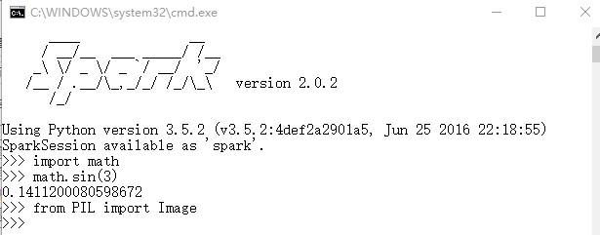
11.5 PySpark编程框架

Slide 25
11.5 PySpark编程框架
>>> from pyspark import SparkFiles
>>> path = 'test.txt'
>>> with open(path, 'w') as fp: #创建文件
fp.write('100')
>>> sc.addFile(path) #提交文件
>>> def func(iterator):
with open(SparkFiles.get('test.txt')) as fp: #打开文件
Val = int(fp.readline()) #读取文件内容
return [x * Val for x in iterator]
>>> sc.parallelize([1, 2, 3, 4, 5]).mapPartitions(func).collect()
#并行处理，
#collect()返回包含RDD上
#所有元素的列表
[100, 200, 300, 400, 500]

Slide 26
11.5 PySpark编程框架
>>> sc.parallelize([2, 3, 4]).count() #count()用来返回RDD中元素个数
#parallelize()用来分布本地的Python集合
#并创建RDD
3
>>> rdd = sc.parallelize([1, 2])
>>> sorted(rdd.cartesian(rdd).collect()) #collect()返回包含RDD中元素的列表
[(1, 1), (1, 2), (2, 1), (2, 2)] #cartesian()计算两个RDD的笛卡尔积
>>> rdd = sc.parallelize([1, 2, 3, 4, 5])
>>> rdd.filter(lambda x: x % 2 == 0).collect() #只保留符合条件的元素
[2, 4]
>>> sorted(sc.parallelize([1, 1, 2, 3]).distinct().collect()) #返回唯一元素
[1, 2, 3]

Slide 27
11.5 PySpark编程框架
>>> rdd = sc.parallelize(range(10))
>>> rdd.map(lambda x: str(x)).collect() #映射
>>> rdd = sc.parallelize([1.0, 5.0, 43.0, 10.0])
>>> rdd.max() #最大值
43.0
>>> rdd.max(key=str)
5.0
>>> rdd.min() #最小值
1.0
>>> rdd.sum() #所有元素求和
59.0

Slide 28
11.5 PySpark编程框架
>>> from random import randint
>>> lst = [randint(1,100) for _ in range(20)]
>>> lst
[18, 55, 48, 13, 86, 23, 85, 62, 66, 58, 73, 96, 90, 16, 49, 98, 49, 69, 3, 53]
>>> sc.parallelize(lst).top(3) #最大的3个元素
[98, 96, 90]
>>> sorted(lst, reverse=True)[:3]
[98, 96, 90]
>>> sc.parallelize(range(100)).filter(lambda x:x>90).take(3)
#使用take()返回前3个元素
[91, 92, 93]

Slide 29
11.5 PySpark编程框架
>>> sc.parallelize(range(20), 3).glom().collect() #查看分片情况
[[0, 1, 2, 3, 4, 5], [6, 7, 8, 9, 10, 11, 12], [13, 14, 15, 16, 17, 18, 19]]
>>> sc.parallelize(range(20), 6).glom().collect() #查看分片情况
[[0, 1, 2], [3, 4, 5], [6, 7, 8, 9], [10, 11, 12], [13, 14, 15], [16, 17, 18, 19]]
>>> myRDD = sc.parallelize(range(20), 6) #6表示分片数
>>> sc.runJob(myRDD, lambda part: [x ** 2 for x in part]) #执行任务
[0, 1, 4, 9, 16, 25, 36, 49, 64, 81, 100, 121, 144, 169, 196, 225, 256, 289, 324, 361]
>>> sc.runJob(myRDD, lambda part: [x ** 2 for x in part], [1])
#只查看第2个分片的结果
[9, 16, 25]
>>> sc.runJob(myRDD, lambda part: [x ** 2 for x in part], [1,5])
#查看第2和第6个分片上的结果
[9, 16, 25, 256, 289, 324, 361]

Slide 30
11.5 PySpark编程框架
>>> sc.parallelize([1,2,3,3,3,2]).distinct().collect()
#distinct()返回包含唯一元素的RDD
[1, 2, 3]
>>> from operator import add, mul
>>> sc.parallelize([1, 2, 3, 4, 5]).fold(0, add) #把所有分片上的数据累加
15
>>> sc.parallelize([1, 2, 3, 4, 5]).fold(1, mul) #把所有分片上的数据连乘
120
>>> sc.parallelize([1, 2, 3, 4, 5]).reduce(add) #reduce()函数的并行版本
15
>>> sc.parallelize([1, 2, 3, 4, 5]).reduce(mul)
120

Slide 31
11.5 PySpark编程框架
>>> result = sc.parallelize(range(1, 6)).groupBy(lambda x: x%3).collect()
#对所有数据进行分组
>>> for k, v in result:
print(k, sorted(v))
0 [3]
1 [1, 4]
2 [2, 5]
>>> rdd1 = sc.parallelize(range(10))
>>> rdd2 = sc.parallelize(range(5, 20))
>>> rdd1.intersection(rdd2).collect() #交集
[8, 9, 5, 6, 7]
>>> rdd1.subtract(rdd2).collect() #差集
[0, 1, 2, 3, 4]

Slide 32
11.5 PySpark编程框架
>>> rdd1.union(rdd2).collect() #合并两个RDD上的元素
[0, 1, 2, 3, 4, 5, 6, 7, 8, 9, 5, 6, 7, 8, 9, 10, 11, 12, 13, 14, 15, 16, 17, 18, 19]
>>> rdd1 = sc.parallelize('abcd')
>>> rdd2 = sc.parallelize(range(4))
>>> rdd1.zip(rdd2).collect() #两个RDD必须等长
[('a', 0), ('b', 1), ('c', 2), ('d', 3)]
>>> rdd = sc.parallelize('abcd')
>>> rdd.map(lambda x: (x, 1)).collect() #内置函数map()的并行版本
[('a', 1), ('b', 1), ('c', 1), ('d', 1)]
>>> sc.parallelize([1, 2, 3, 4, 5]).stdev() #计算标准差
1.4142135623730951
>>> sc.parallelize([1, 1, 1, 1, 1]).stdev()
0.0

Slide 33
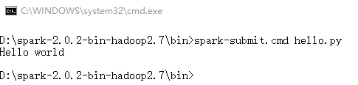
11.5 PySpark编程框架
另外，在spark的bin文件夹中还提供了spark-submit.cmd文件，这个文件是用来执行Python程序的，使用任意Python开发环境编写程序文件hello.py，其中只有一行代码
print(‘Hello world’)
然后在命令提示符环境中提交该程序即可执行

Slide 34
11.5 PySpark编程框架
下面的代码使用spark来统计100000000以内的素数数量。
from pyspark import SparkConf, SparkContext
conf = SparkConf().setAppName("isPrime")
sc = SparkContext(conf=conf)
def isPrime(n):
if n<2:
return False
if n==2:
return True
if not n&1:
return False
for i in range(3, int(n**0.5)+2, 2):
if n%i == 0:
return False
return True
rdd = sc.parallelize(range(100000000))
result = rdd.filter(isPrime).count()
print('='*30)
print(result)

